Slide 1
Sınıf Öğretmenlerinin Eğitsel Amaçlı İnternet Kullanım Öz Yeterlikleri
Makale Yazarı : Metin Elkatmış
Milli Eğitim Dergisi 203 Nolu Sayı

Slide 2
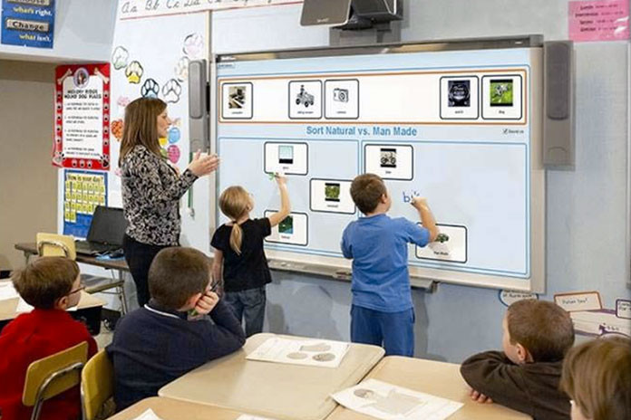
Giriş
2
Bilgi ve teknolojinin sağladığı modern araçların eğitim ortamlarında ki ağırlığı her geçen gün daha da fazla hissedilmektedir. Uzaktan eğitim, açık öğretim ve sanal okul gibi uygulamalar başlı başına yeni bir eğitim anlayışını getirirken diğer yandan söyleşi grupları (chat), bilgisayar konferansları, web sayfaları, cd, video gibi kimi uygulamalar öğrenme sürecinde işe koşulan etkili teknolojik araçları oluşturmaktadır.
Özellikle internet teknolojisi bilginin en kısa, en kolay ve en etkili yoldan kullanılmasına imkan vermesi bakımından dikkat çekicidir. Söz konusu teknolojinin öğretim ortamıyla bütünleştirilmesi ise öğretmenlerin teknolojiyi kullanma yeterliği ile ilgidir.
21. yüzyıl insanı için bilgisayar ve internet hayatın önemli bir parçası hatta olmazsa olmazı konumuna çoktan gelmiştir. Özellikle internet her alanda olduğu gibi eğitimde de yeni anlayış ve uygulamaları beraberinde getirmiştir. Türkiye’de de son çeyrek asırda atılan tüm adımlar bilgisayar ve internetin eğitim ortamlarında etkin bir şekilde kullanılmasına yöneliktir.

Slide 3
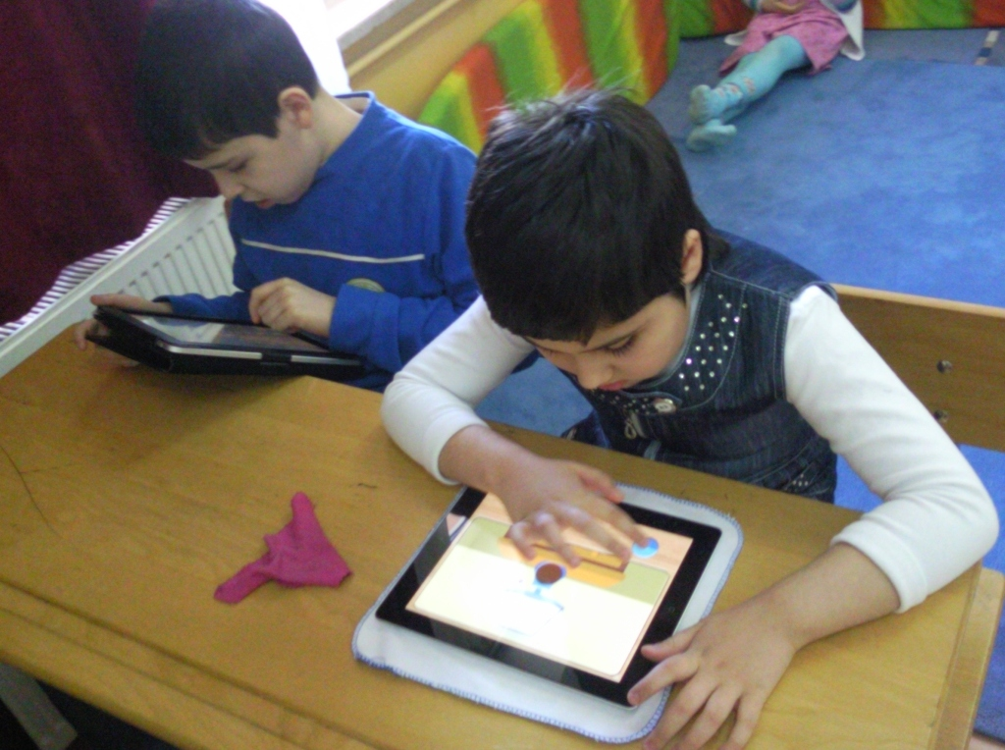
Giriş
2
Bu bağlamda önümüzdeki birkaç yıl içerisinde yüz binlerce sınıf modern teknolojik araçlarla, akıllı sınıflara dönüştürülürken ilk ve orta öğretimin bütün kademelerindeki öğrencilere tablet bilgisayarlar ile çevrimiçi kaynaklarla zenginleştirilmiş öğrenme ortamının sunulması planlanmaktadır. Bu bağlamda bilgisayar ve internet teknolojilerinin eğitimsel amaçlı kullanılması yaygınlaşacaktır.
Böylesine köklü bir teknolojik dönüşüm hareketine öğretmenlerin zihinsel ve duyuşsal olarak hazırlıklı olmaları gerekmektedir. Ne var ki yapılan araştırmalarda da öğretmenlerin internetten sıklıkla yararlandıkları buna karşın öğretimsel amaçlı kullanımının çok yaygın olmadığı tespit edilmiştir .
Bu bağlamda öğrenme sürecine pozitif katkı sunacağı düşünülen internetin öğretim süreciyle bütünleştirilmesi, öğretmenlerin interneti kullanma konusundaki duygu, düşünce ve davranışları ile doğrudan ilgilidir. Bu açıdan internetin sınıfa ve öğrenmeye entegre edilmesinde öğretmenlerin öz yeterlik düzeyleri, açıklığa kavuşturulması gereken önemli bir sorun alanı olarak görülmektedir

Slide 4
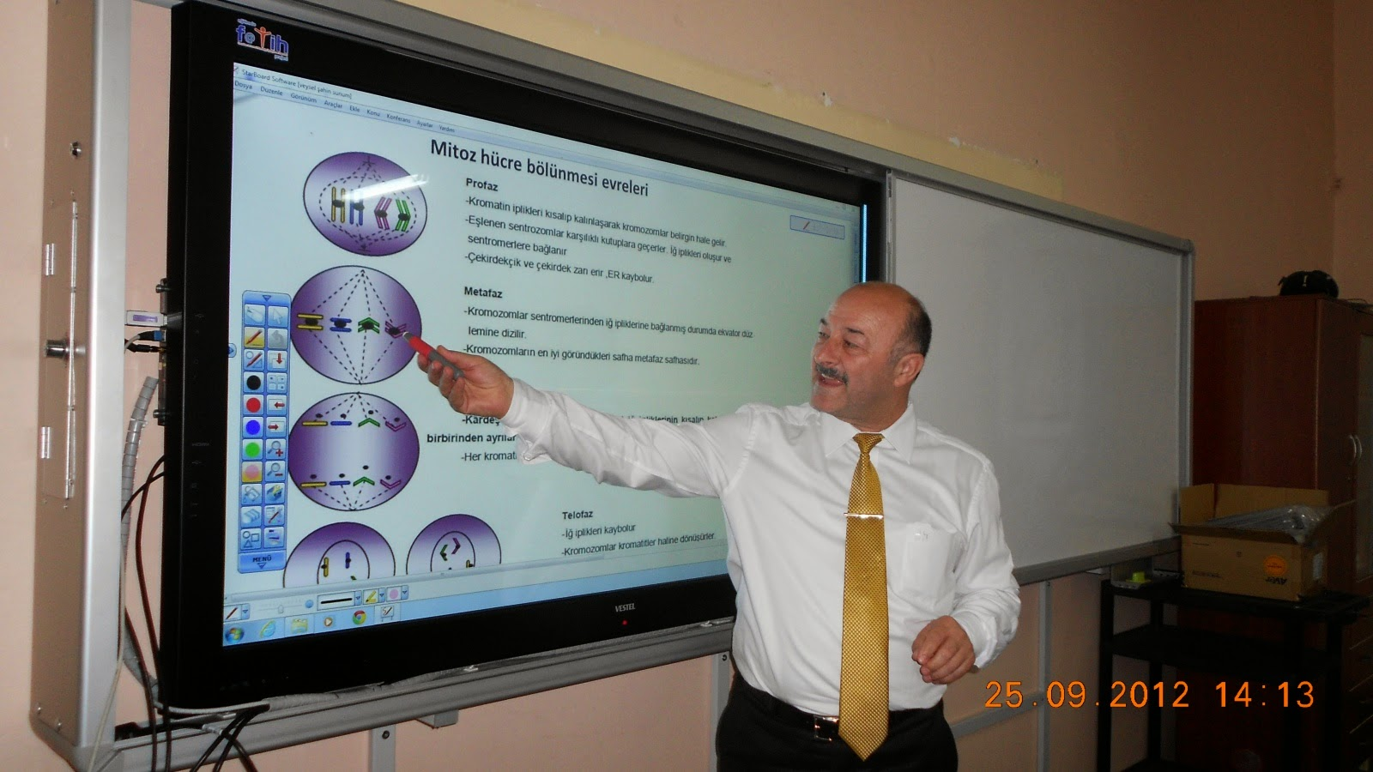
Sınıf Öğretmenlerinin Eğitsel Amaçlı İnternet Kullanım Öz Yeterlikleri
4
Araştırma Sonuç ve Önerileri
Sınıf öğretmenlerinin eğitsel internet kullanma öz yeterlik inancı cinsiyet değişkenine göre anlamlı farklılık göstermekte midir?
Sınıf öğretmenlerinin eğitsel internet kullanma öz yeterlik inancı eğitim durumu değişkenine göre anlamlı farklılık göstermekte midir?
Sınıf öğretmenlerinin eğitsel internet kullanma öz yeterlik inancı kursa katılma değişkenine göre anlamlı farklılık göstermekte midir?
Sınıf öğretmenlerinin eğitsel internet kullanma öz yeterlik inancı internet kullanma amacına göre anlamlı farklılık göstermekte midir?
Sınıf öğretmenlerinin eğitsel internet kullanma öz yeterlik inancı ) internet kullanma sürelerine göre anlamlı farklılık göstermekte midir?
Araştırmanın Amacı
Bu araştırmanın temel amacı sınıf öğretmenlerin eğitsel internet kullanma öz yeterlik inancının belirlenen değişkenler doğrultusunda incelenmesidir. Bu amaç doğrultusunda belirlenen alt problemler ise şunlardır;

Slide 5
Sınıf Öğretmenlerinin Eğitsel Amaçlı İnternet Kullanım Öz Yeterlikleri
5
Araştırma Sonuç ve Önerileri
Araştırmada öğretmenlerin büyük bir çoğunluğu interneti bilgi aramak ve haber, gazete ve dergi okumak amacıyla kullanmaktadır. Başka bir anlatımla öğretmenler interneti daha çok kişisel gelişimleri ile güncel haber ve bilgileri takip amacıyla kullanmaktadırlar. Ancak bu durum öğretmenlerin eğitsel internet kullanma öz yeterlik inancı üzerinde istatistiksel olarak bir fark oluşturmamaktadır. Bu durumda öğretmenlerin bilgisayar ve internet teknolojilerini çeşitli amaçlarla kullanıyor olmaları bunun öğretim süreci ile öz yeterlik inancı üzerinde bir etki oluşturmadığı şeklinde yorumlanabilir.
Çalışma Grubu
Araştırmanın çalışma evrenini 2012-2013 eğitim-öğretim yılında, orta Anadolu’da bir il merkezinde görev yapmakta olan sınıf öğretmenleri oluşturmaktadır.
Çalışma grubunu oluşturan sınıf öğretmenleri tesadüfi yolla seçilmiştir.

Slide 6
Sınıf Öğretmenlerinin Eğitsel Amaçlı İnternet Kullanım Öz Yeterlikleri
6
Araştırma Sonuç ve Önerileri
Sınıf öğretmenlerinin eğitsel internet kullanımına yönelik öz yeterlik algıları arasında eğitim durumu ve mesleki kıdem açısından anlamlı fark olduğu bulunmuştur. Buna göre eğitim durumu açısından bakıldığında ortaya çıkan farklılığın lisans-üstü eğitimi mezunu öğretmenler ile lisans ve önlisans mezunu öğretmenler arasında gerçekleştiği tespit edilmiştir.
Mesleki kıdemi 1-5 yıl olan öğretmenlerin eğitsel internet kullanma öz yeterlik inançlarının, mesleki kıdemi daha fazla olan öğretmenlerden daha yeterli olduğu söylenebilir
Çalışma Grubu
Araştırmanın çalışma evrenini 2012-2013 eğitim-öğretim yılında, orta Anadolu’da bir il merkezinde görev yapmakta olan sınıf öğretmenleri oluşturmaktadır.
Çalışma grubunu oluşturan sınıf öğretmenleri tesadüfi yolla seçilmiştir.

Slide 7
Sınıf Öğretmenlerinin Eğitsel Amaçlı İnternet Kullanım Öz Yeterlikleri
7
Araştırma Sonuç ve Önerileri
Eğitim sürecinde etkililik ve verimlilik başta olmak üzere inanç ve tutumlar üzerinde doğrudan etkisi olan önemli unsurlardan birisi de öğretmenlerin eğitim düzeyleridir. Bu çalışma da eğitim düzeyi yüksek olan öğretmenlerin eğitsel internet kullanma öz yeterlik düzeylerinin daha yüksekolduğu bulunmuştur. Bu açıdan öğretmenlerin kişisel ve mesleki gelişimlerini yükseltmek adına yüksek lisans ve doktora programlarına yönelmeleri sağlanmalıdır.
Bu araştırmayla birlikte pek çok araştırma bulgusu göstermektedir ki deneyimli ve yaşça ileri olan öğretmenlerin interneti öğretim sürecine dahil etme noktasında öz yeterlik inançları düşüktür. Buradan hareketle mesleki kıdemi fazla olan öğretmenlerin bilgisayar ve internet teknolojilerini sınıf ortamına aktarılması hakkında bilgi ve deneyimlerini artırmak amacıyla seminerler ve hizmet içi kurslar düzenlenmelidir.
Bu çalışmada sınıf öğretmenlerinin eğitsel internet kullanımına yönelik yeterlik inançları bazı değişkenler açısından ele alınmıştır. Daha nesnel sonuçlara ulaşılabilmesi için, değişkenler ve örneklem grupları artırılarak geniş çaplı araştırmalara ihtiyaç vardır.
Araştırma bulguları doğrultusunda yandaki öneriler getirilmiştir;

Slide 8
Sınıf Öğretmenlerinin Eğitsel Amaçlı İnternet Kullanım Öz Yeterlikleri
8
Araştırma Sonuç ve Önerileri
Eğitim sürecinde etkililik ve verimlilik başta olmak üzere inanç ve tutumlar üzerinde doğrudan etkisi olan önemli unsurlardan birisi de öğretmenlerin eğitim düzeyleridir. Bu çalışma da eğitim düzeyi yüksek olan öğretmenlerin eğitsel internet kullanma öz yeterlik düzeylerinin daha yüksekolduğu bulunmuştur. Bu açıdan öğretmenlerin kişisel ve mesleki gelişimlerini yükseltmek adına yüksek lisans ve doktora programlarına yönelmeleri sağlanmalıdır.
Bu araştırmayla birlikte pek çok araştırma bulgusu göstermektedir ki deneyimli ve yaşça ileri olan öğretmenlerin interneti öğretim sürecine dahil etme noktasında öz yeterlik inançları düşüktür. Buradan hareketle mesleki kıdemi fazla olan öğretmenlerin bilgisayar ve internet teknolojilerini sınıf ortamına aktarılması hakkında bilgi ve deneyimlerini artırmak amacıyla seminerler ve hizmet içi kurslar düzenlenmelidir.
Araştırma bulguları doğrultusunda yandaki öneriler getirilmiştir;

Slide 9
Sınıf Öğretmenlerinin Eğitsel Amaçlı İnternet Kullanım Öz Yeterlikleri
Metin Elkatmış
Sunu Hazırlama : www.mebders.com

